Slide 1
アリバイが ありますか!?

Slide 2
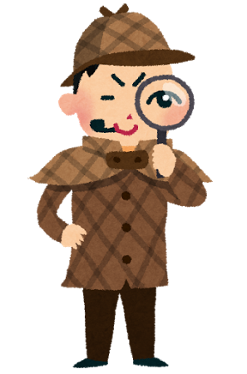
みなさんは たんてい(Detective)です！

Slide 3

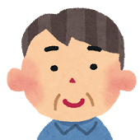
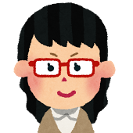

Suspectsは きのう 何をしましたか？
田中ひろし
本田ゆうすけ
大山かな
下川なお

Slide 4
あのう、すみません。
＿＿＿＿さんのじょうほうが ありますか？
（じょうほう＝information)
＿＿＿＿＿＿さんは、きのう何をしましたか？

